Slide 1
Välkomna till informationsträff för rederier inom EU ETS

Slide 2
Introduktion till EU ETS

Slide 3

Introduktion till EU ETS

Slide 4
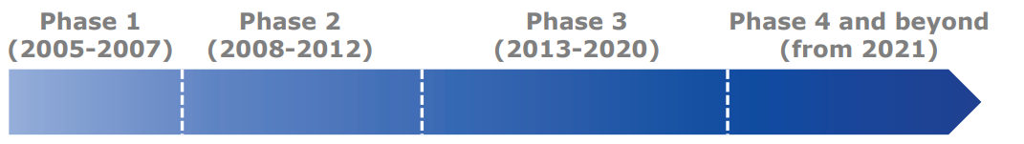
Ett system under ständig utveckling
Reviderat
Reviderat
Reviderat
Fit for 55
- 8 %
till 2012
- 21 %
till 2020
- 43 %
till 2030
- 62 %
till 2030
Notes:
Systemets tillblivelse Kyotoprokollet som EU undertecknade och där ambition 8 % utsläppsminskningar under perioden 2008-2012 jämfört med 1990 års nivåer.
Det var ett alternativ till koldioxid/energiskatt som inte verkade gå att få till inom EU.

Slide 5

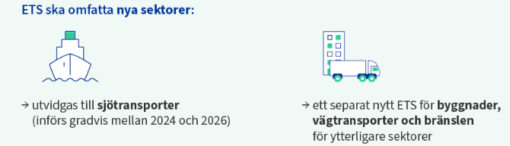
Vilka omfattas?

Slide 6
Syftet med EU ETS är att minska CO2-utsläppen på ett kostnadseffektivt sätt

Slide 7
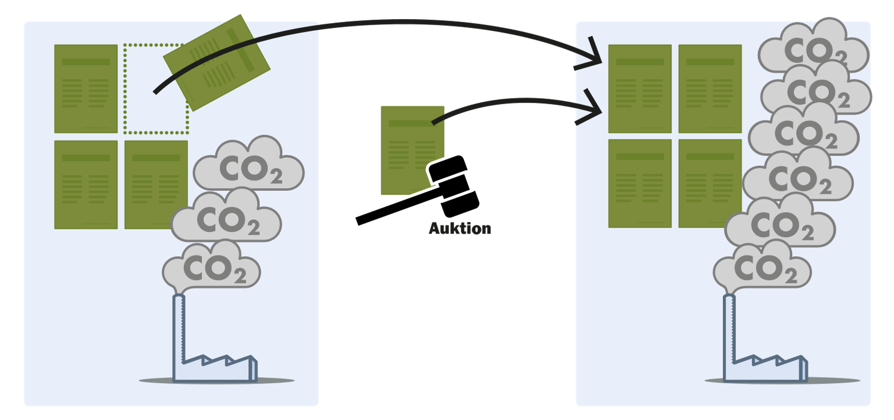
Marknadsbaserat styrmedel

Slide 8
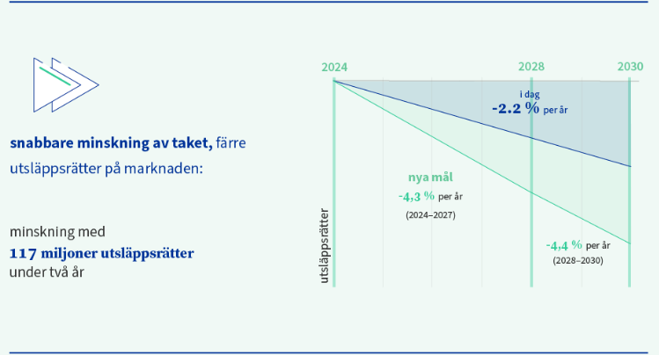
Utsläppstaket sätter nivån

Slide 9
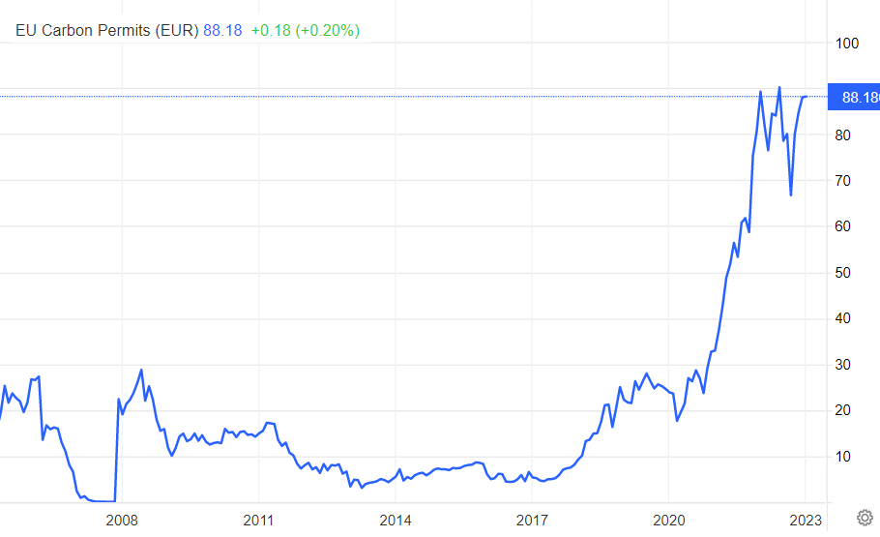
Prisutvecklingen – i EUR
Utsläpp
Pris (Euro/Ton)

Slide 10

Vart går intäkterna?

Slide 11
Innovationsfonden
Den 7 december arrangerar EU-kommissionen en informationsdag om nästa utlysning: Innovation Fund 2023 Call Info Day (europa.eu)
Mer information om innovationsfonden: What is the Innovation Fund? (europa.eu)

Slide 12
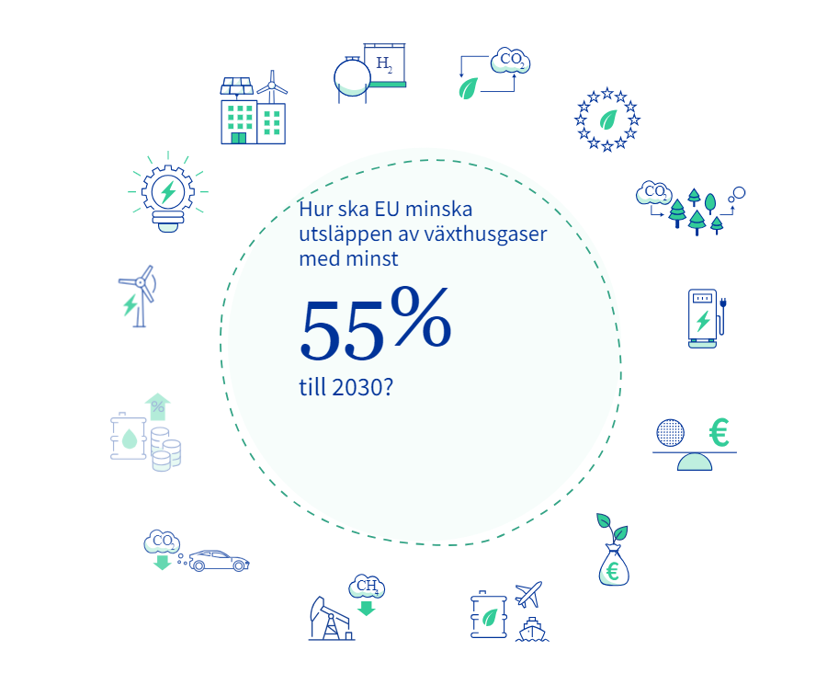
EU:s ökade klimatambitioner

Slide 13
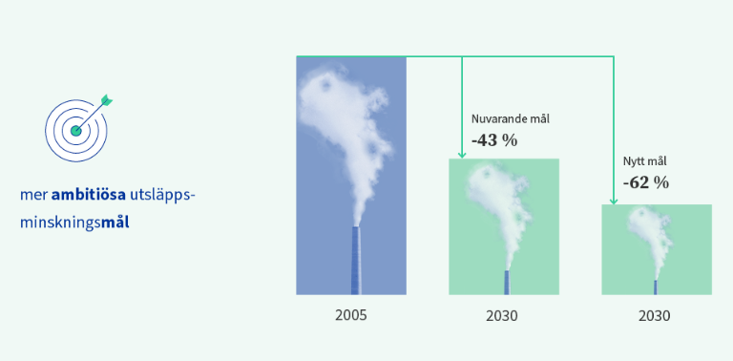
Reformen av EU ETS

Slide 14
Revidering av ETS-lagstiftningen
Reviderat ETS-direktiv 2003/87/EG
Reviderad EU MRV-förordning (EU) 2015/757
Flera genomförande- och delegerade akter ska antas innan årsskiftet med kompletterande regler till både ETS-direktivet och till MRV-förordningen.
Ändringar i Lag (2020:1173) om vissa utsläpp av växthusgaser | Sveriges riksdag (riksdagen.se)
Förordningsändringar är på gång.

Slide 15
Berörda myndigheter
Myndighet | Ansvar
Naturvårdsverket | Tillstånd och godkännande av övervakningsplan Tillsyn Information & vägledning | euets@naturvardsverket.se
Energimyndigheten | Kontoföringsmyndighet (Unionsregistret) Information & vägledning | utslappshandel@energimyndigheten.se
Transportstyrelsen | Samverkan kring flyg och sjöfart Ansvarig för hamnstatskontroll
Riksgälden | Hantering av auktionsintäkter

Slide 16
Genomförande i EU

Slide 17
Genomförande i EU
Reviderat ETS-direktiv 2003/87/EG
Reviderad EU MRV-förordning (EU) 2015/757
Flera genomförandeakter och delegerade akter antas av EU-kommissionen innan årsskiftet med kompletterande regler.
Expertgrupper för att hämta inspel från medlemsstater och andra
  Climate Change Expert Group (CCEG)
  European Sustainable Shipping Forum (ESSF)
  European Maritime Safety Agency (EMSA)
  Climate Change Committee (CCC)

Slide 18
Vilka akter ska tas fram?
Genomförandeakter:
Regler för fördelning av rederier till administrerande myndighet:
Implementing act details - Register of delegated acts (europa.eu)
Lista över angränsande containeromlastningshamnar:
Implementing act details - Register of delegated acts (europa.eu)
Uppdatering av relevanta mallar:
Implementing act details - Register of delegated acts (europa.eu)

Slide 19
Vilka akter ska tas fram?
Delegerade akter:
Ändringar bilaga I och II i EU MRV-förordningen med avseende på utsläpp från metan och dikväveoxid, och om övervakningsmetoder och inkluderandet av ytterligare fartyg i förordningen:
Delegated act details - Register of delegated acts (europa.eu)
Regler för övervakning, rapportering och inlämnande av aggregerade utsläppsdata på redarnivå:
Delegated act details - Register of delegated acts (europa.eu)
Regler för verifiering av aggregerad utsläppsdata på redarnivå:
Delegated act details - Register of delegated acts (europa.eu)

Slide 20
THETIS-MRV
EMSA anpassar THETIS-MRV för EU ETS
Ny funktionalitet krävs. Prioritet just nu är övervakningsplaner.
Tar inspel via expertgrupperna CCEG & ESSF
För mer information om nya funktioner och uppdateringar i THETS-MRV se EMSAS Webbinarium

Slide 21
Genomförande i Sverige

Slide 22
Nationell lagstiftning - förändringar
EU ETS
Lagen (2020:1173) om vissa utsläpp av växthusgaser
Förordningen (2020:1170) om vissa utsläpp av växthusgaser
EU MRV
Förordning (2017:880) om övervakning, rapportering och verifiering av koldioxidutsläpp från sjötransporter
Miljöbalken & tillhörande förordningar om avgifter & miljösanktionsavgifter

Slide 23
Sjöfarten i EU ETS
Notes:
20 min

Slide 24
Rederier berörs av ETS-skyldigheten
Definitionen av rederi enligt artikel 3.w i ETS-direktivet är:
Fartygsägaren, eller
Den som har tagit över fartygsägarens ansvar för fartygets drift och har gått med på att överta de skyldigheter som följer av bestämmelserna i bilaga I i Europaparlamentets och rådets förordning (EG) nr 336/2006 av den 15 februari 2006 om genomförande av Internationella säkerhetsorganisationskoden i gemenskapen och upphävande av rådets förordning (EG) nr 3051/95.
En fartygsägare är den fysiska eller juridiska person som är registrerad som ägare av fartyget i fartygsregistret.
Aktören enligt punkt 2 ovan kallas även för ISM-företag för fartyget.
Om ISM-företaget för fartyget ska ta över ETS-skyldigheten från fartygsägaren ska ett avtal mellan de två parterna ska upprättas och skickas till Naturvårdsverket. Se beskrivning i genomförandeakt EUR-Lex - 32023R2599 - SV - EUR-Lex (europa.eu) om hur ett sådant avtal ska utformas.

Slide 25
Administrerande myndighet för ett rederi
Artikel 3gf.1 i ETS-direktivet
1. Den administrerande myndigheten för ett rederi ska vara någon av följande:
a) För ett rederi som är registrerat i en medlemsstat, den medlemsstat i vilken rederiet är registrerat.
b) För ett rederi som inte är registrerat i en medlemsstat, den medlemsstat där rederiet hade det största uppskattade antalet hamnanlöp från resor som utfördes av det rederiet under de föregående fyra övervakningsåren och som omfattades av det tillämpningsområde som anges i artikel 3ga.
c) För ett rederi som inte är registrerat i en medlemsstat och som inte utförde någon resa som omfattas av det tillämpningsområde som anges i artikel 3ga under de föregående fyra övervakningsåren, den medlemsstat där ett av rederiets fartyg påbörjade eller avslutade sin första resa som omfattas av det tillämpningsområde som anges i den artikeln.
Artikel 3gf.2 i ETS-direktivet
EU-kommissionen ska genom genomförandeakter fastställa en förteckning före den 1 februari 2024 med angivande av den administrerande myndigheten för ett rederi i enlighet med punkt 1 i ovan. Förteckningen uppdateras för att omfördela rederier före den 1 februari 2026 och vartannat år därefter map artikel 3gf.1.a. Företeckningen uppdateras före den 1 februari 2028 och vart fjärde år därefter map artikel 3gf.1.b.

Slide 26
Infasning inom EU ETS
Artikel 3gb i ETS-direktivet
40 % av utsläppen 2024
70 % av utsläppen 2025
100 % av utsläppen 2026 och därefter

Slide 27
Omfattning fartygstyper
EU MRV (Artikel 2 i EU MRV-förordningen)
Fartyg > 5 000 bruttodräktighet (befintlig omfattning)
Fartyg för styckegods > 400 bruttodräktighet från 2025
Offshore-fartyg > 5 000 bruttodräktighet från 2025
EU ETS
Fartyg > 5 000 bruttodräktighet från 2024 (Bilaga I i ETS-direktivet)
Offshore-fartyg > 5 000 bruttodräktighet från 2027 (Bilaga I i ETS-direktivet)
EU-kommissionen ska i en konsekvensanalys senast 2026 utvärdera om utsläpp från fartyg under 5 000 men inte under 400 bruttodräktighet ska inkluderas i EU ETS. (Artikel 3gg.5 i ETS-direktivet)
Artikel 2.1 i EU MRV-förordningen: ”Denna förordning ska tillämpas på fartyg med en bruttodräktighet på 5 000 eller mer avseende växthusgasutsläpp under deras resor för att transportera gods eller passagerare i kommersiellt syfte…”
Artikel 2.2: ”Denna förordning är inte tillämplig på örlogsfartyg, hjälpfartyg, fiskefartyg, fiskberedningsfartyg, primitivt konstruerade träfartyg, fartyg som inte har mekanisk framdrivning, eller fartyg i statens tjänst som inte används kommersiellt”

Slide 28
Omfattning växthusgaser
EU MRV (Artikel 2.1c i EU MRV-förordningen)
  Koldioxid (CO₂) från 2024 (omfattas redan)
  Metan (CH₄) och dikväveoxid (N₂O) från 2024
EU ETS (Bilaga I i ETS-direktivet)
  Koldioxid (CO₂) från 2024
  Metan (CH₄) och dikväveoxid (N₂O) från 2026

Slide 29
Geografisk omfattning inom EU ETS
Artikel 3ga.1 i ETS-direktivet
100 % av utsläppen för resor mellan två hamnar inom EU (EES), samt av utsläppen inom EES-hamn.
50 % av utsläppen för resor till/från EU (EES)
Vissa hamnstopp räknas inte som anlöp
  T.ex. uppehåll för tankning, reparationer, nödläge osv (artikel 3z i ETS-direktivet)
  Hamnstopp i angränsande omlastningshamnar:
    omlastning i hamn utanför EU med containerfartyg
    inom 300 M från EU-hamn (EES)
    lista med hamnar i genomförandeakt (artikel 3ga.2 i ETS-direktivet) EUR-Lex - 32023R2297 - SV

Slide 30
Undantag inom EU ETS
Isklassade fartyg (artikel 12.3-e i ETS-direktivet)
  Isklass typ IA, IA super eller motsvarande
  Får dra av 5 % av utsläppen
  Undantaget gäller t.o.m. 2030
Ö-undantag 1 (artikel 12.3-d i ETS-direktivet)
  Öar utan väg- eller järnvägsförbindelse & < 200 000 invånare
  Endast passagerarfartyg (förutom kryssningsfartyg) och ro-pax-fartyg
  Medlemsstater får begära undantag för inrikesresor t.o.m. 2030
Ö-undantag 2 (artikel 12.3-b i ETS-direktivet)
  Resor som görs inom ramen för trafikplikt med pax- eller ro-pax-fartyg
  Mellan önationer utan landgräns till annan medlemsstat, och den närmsta angränsande medlemsstaten (t.ex. Cypern & Grekland)
  Möjliga att undanta t.o.m. 2030, om båda länderna begär det

Slide 31
Kompensation för kostnader om bränsle bärs av annan aktör än redaren
Artikel 3gc i ETS-direktivet
Om ansvaret för att köpa bränsle eller driften av fartyget är någon annan än redaren
Medlemsstaterna ska se till att redaren har möjlighet att kräva kompensation för kostnaderna för utsläppsrätter från den andra parten

Slide 32
Metoder för övervakning
Utkast om delegerad akt om att ändra bilaga I och II i EU MRV-förordningen med avseende på utsläpp från metan och dikväveoxid, och om övervakningsmetoder och inkluderandet av ytterligare fartyg i förordningen Delegated act details - Register of delegated acts (europa.eu)
  Längst ner på webbsidan finns utkastet till delegerad akt och dess annex laddas ned. Annexet innehåller mer detaljerade regler.
EU-kommissionen antog akten i oktober 2023. Är nu under 2 månaders kontroll av parlamentet och rådet. Väntas att offentliggöras i EU:s officiella tidning innan årsskiftet om inga invändningar inkommer.

Slide 33
Metoder för övervakning
Utkast till delegerad akt Delegated act details - Register of delegated acts (europa.eu)
Förslag till uppdaterad bilaga I i EU MRV-förordningen: Metoder för övervakning av växthusutsläpp
Förslag till uppdaterad bilaga II i EU MRV-förordningen: Nytt avsnitt C Övervakning av de totala aggregerade växthusgasutsläpp som omfattas av ETS-direktivet för sjötransportverksamhet och vad som motiverar undantag vid överlämnande av utsläppsrätter.
  Punkt 1.2 beskriver när undantag från den generella principen för fastställandet av emissionsfaktorer för koldioxid enligt del A av den uppdaterade bilagan I får göras. Hållbara biobränslen.

Slide 34
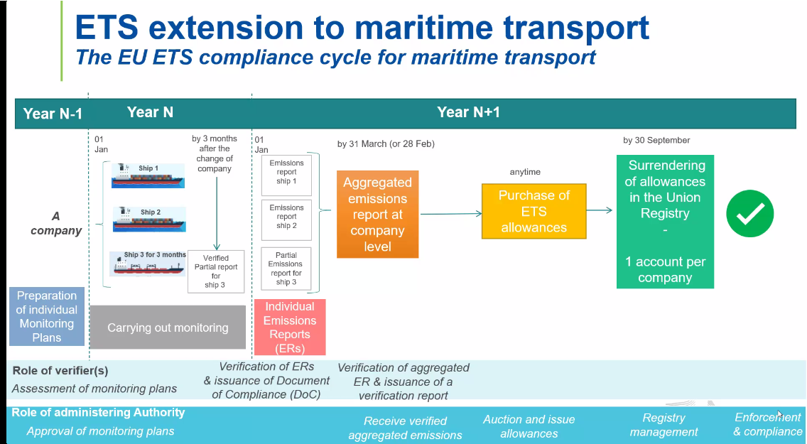
Notes:
Fanns en ny bild på CCEG 18 september

Slide 35
Inledande hållpunkter för sjöfarten i EU ETS
Fr.o.m. 2024 ska övervakning ske
Övervakningsplan lämnas senast 1 april 2024
  Fartyg som tillkommer efter 1 januari 2024 ska lämna in övervakningsplan senast tre månader efter första anlöp till EU-hamn
  Övervakningsplanen ska innan inlämnande blivit bedömd och godkänd av verifierare
Utsläppsrapport per fartyg lämnas senast 31 mars fr.o.m. 2025
  Utsläppsrapporten per fartyg ska innan inlämnande blivit bedömd och godkänd av verifierare (verifieringsrapport och DoC)
Aggregerad utsläppsrapport per redare lämnas senast 31 mars fr.o.m. 2025
  Aggregerad utsläppsrapport ska innan inlämnande blivit bedömd och godkänd av verifierare (verifieringsrapport)
Fr.o.m. 2025 ska överlämnande av utsläppsrätter ske map 2024 års utsläpp

Slide 36
Utsläppsrapport för rapporteringsåret 2023 - förtydligande
Utsläppsrapporten som avser rapporteringsåret 2023 ska hanteras som tidigare inom den nuvarande EU MRV-regelverk.
  Lämnas in senast 30 april 2024
Från och med rapporteringsåret 2024 omfattas utsläppen av EU ETS.
  Första utsläppsrapporterna lämnas in senast 31 mars 2025

Slide 37
Uppdatering av övervakningsplan
Övervakningsplan per fartyg ska uppdateras i THETIS MRV. Från början av januari är funktionerna i THETIS MRV tillgängliga. Registrera er i THETIS-MRV.
Tips! Påbörja arbetet med underlaget redan nu. Formuläret för övervakningsplanen finns tillgänglig i genomförandeförordning (EU) 2023/2449 EUR-Lex - 32023R2449 - SV - EUR-Lex (europa.eu)
Deadline är 1 april 2024 för att lämna in en verifierad övervakningsplan till Naturvårdsverket.
Senast 1 februari 2024 publiceras EU-kommissionens förteckning över rederier fördelat på medlemsstater. Lämna in ett eventuellt avtal mellan ISM-företaget och fartygsägaren till Naturvårdsverket.

Slide 38
Nästa steg
Notes:
20 min

Slide 39
Nästa steg
  Uppdaterad nationell lag och förordning gäller från och med 1 januari 2024.
  Naturvårdsverket arbetar löpande med framtagande av vägledningar och information.

Slide 40
Tips på mer information
EU-kommissionens relaterade webbsidor och FAQ:
Inspelat webbinarium om implementeringen av sjöfart inom EU ETS Extension of the EU Emissions Trading System (ETS) to maritime transport (europa.eu)
Information om varför EU inkluderar sjöfarten i EU ETS Reducing emissions from the shipping sector (europa.eu)
FAQ om tillämpning av sjöfart inom EU ETS FAQ – Maritime transport in EU Emissions Trading System (ETS) (europa.eu)
FAQ om EU MRV FAQ - Monitoring, reporting and verification of maritime transport emissions (europa.eu)
Generellt om EU ETS What is the EU ETS? (europa.eu)

Slide 41
Tips på mer information
Naturvårdsverkets webbsidor:
Information om sjöfarten inom EU ETS Rederier inom EU ETS (naturvardsverket.se)
Information om sanktioner och tillsyn Sanktioner och tillsyn (naturvardsverket.se)
Generell information om EU ETS Utsläppshandel – för allmänheten (naturvardsverket.se)
Europeiska rådets webbsidor:
Information om 55%-paketet 55 %-paketet – EU:s plan för en grön omställning - Consilium (europa.eu)

Slide 42
Kontaktuppgifter
Naturvårdsverket
Johanna Nilsson
Isabell Poroli
E-post: euets@naturvardsverket.se
Telefon: 010- 698 10 00

